Slide 1
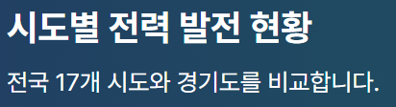
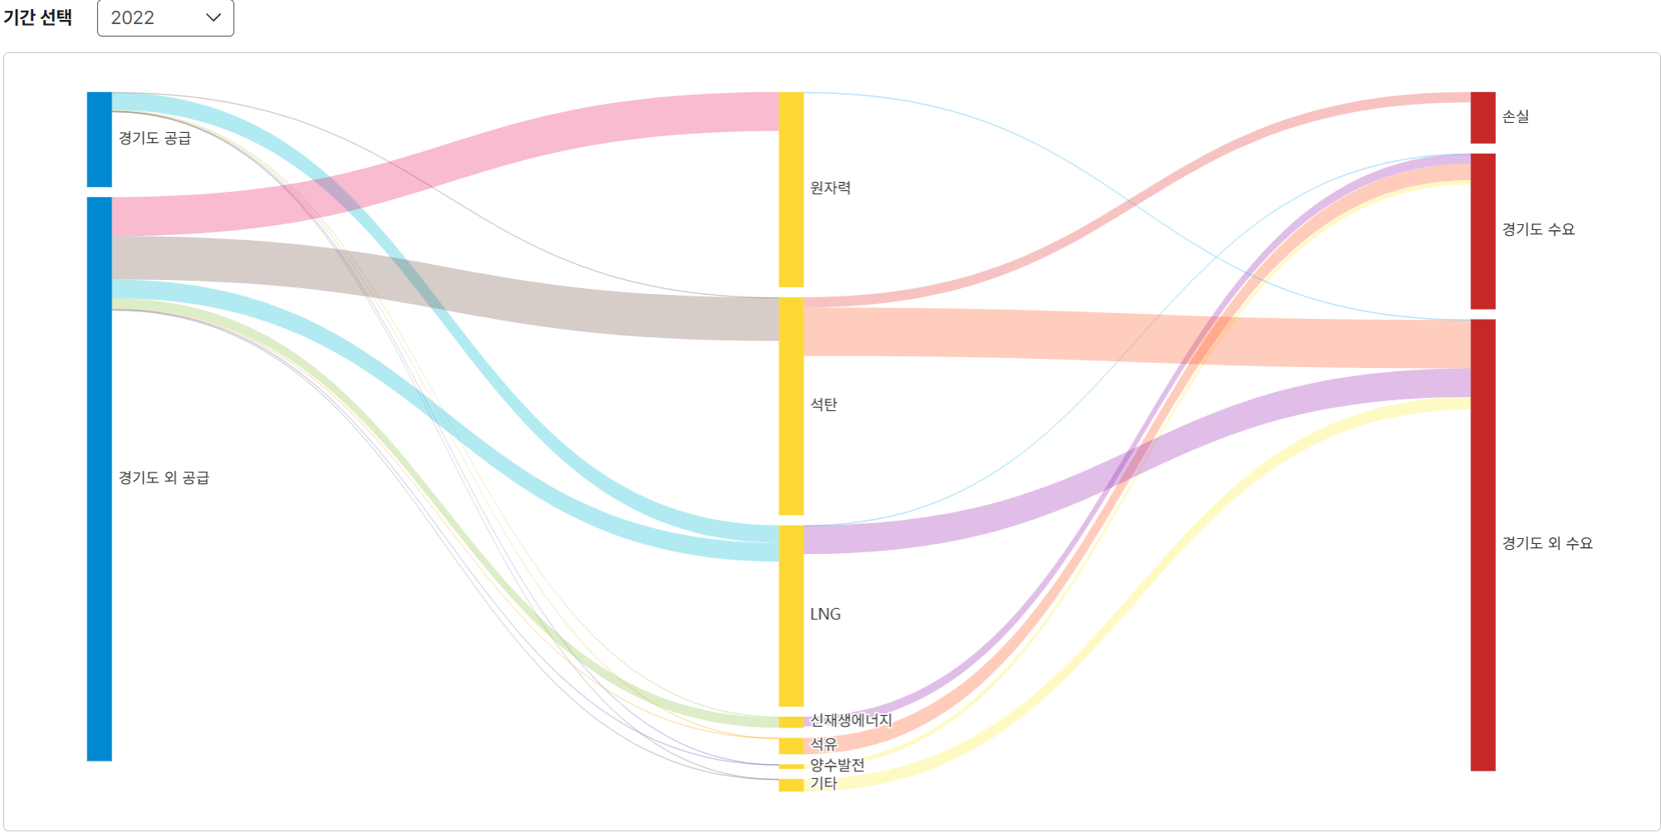
문장 수정.
문장 추가.
전력을 발전(공급)하는 지역
전력을 발전(공급)하는
지역
발전할 때 사용하는
에너지원
전력을 소비(수요)하는
지역
이쪽은 의미 없는 여백 인것 같은데, 나중에 없어지나요? (오른쪽 bar 2개도 다 같은 경우)

Slide 2
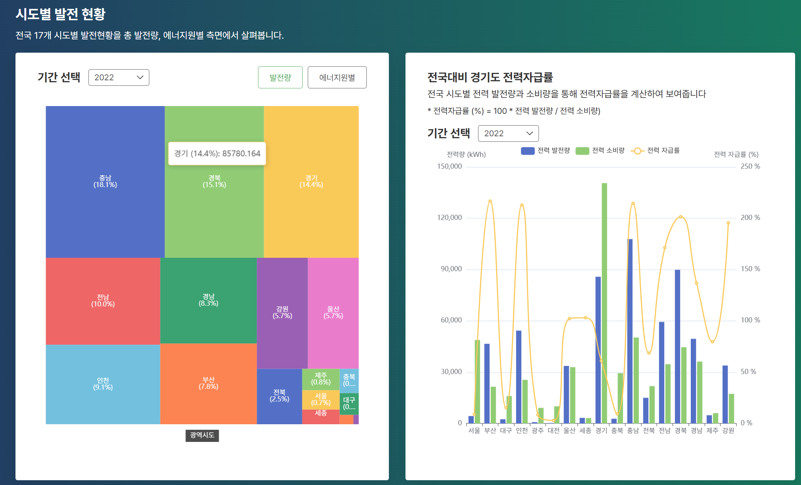
기존에 1개 화면에 2개 컨텐츠가 보이는 것을 >> 1개 화면에 1개 컨텐츠만 보이게 만들어주세요

Slide 3
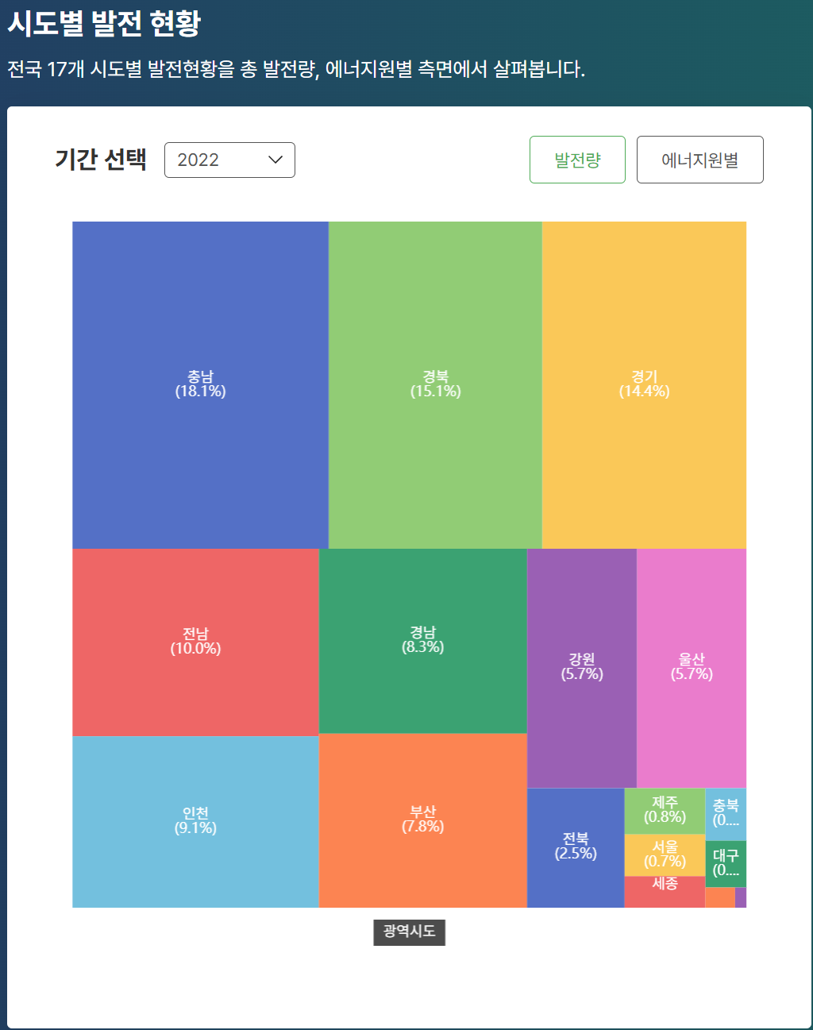
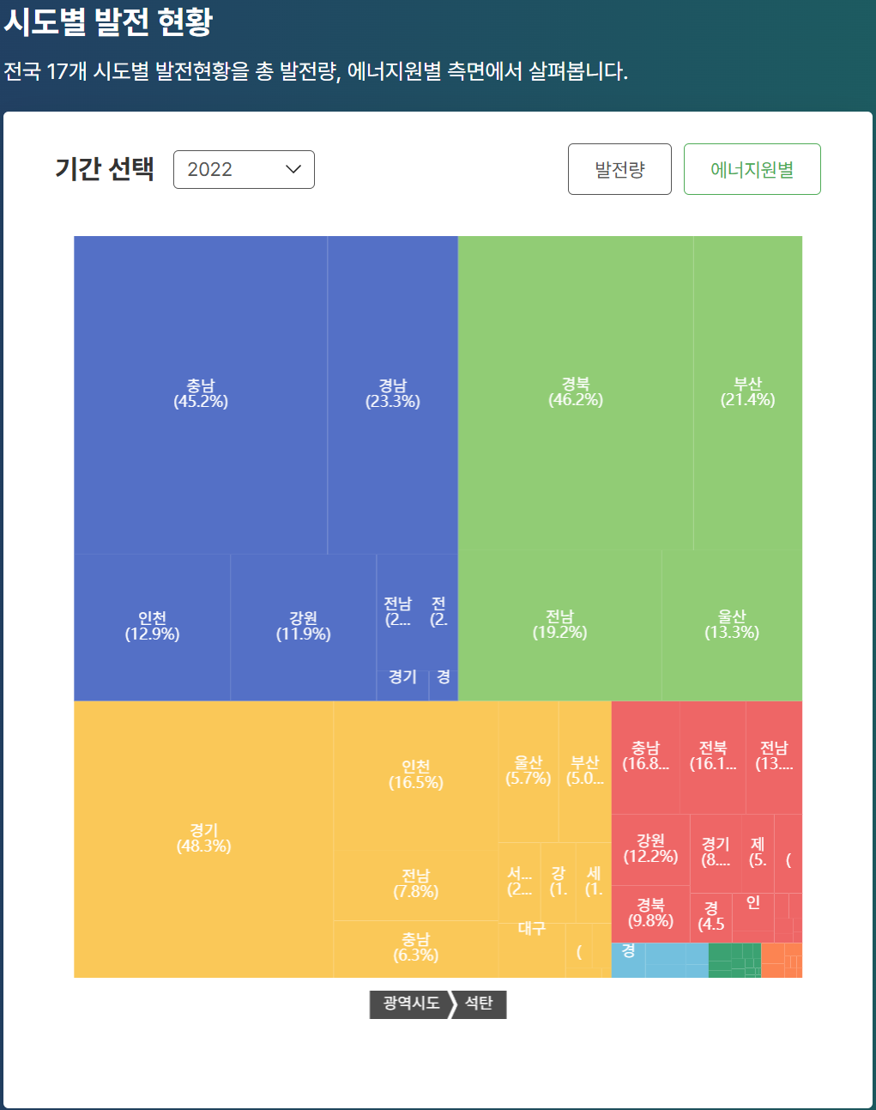
기간 선택을 달리하면, 지역별로 색깔이 달라집니다.
연도와 관계 없이 특정지역의 색은 고정될 수 있도록 수정해주세요.
색깔별로 어떤 에너지원인지 투명도가 들어간 글씨로 크게 적히면 좋겠습니다.
석탄
원자력
이 그래프를 맨처음 보면, 발전량tab이 보입니다. ‘에너지원별’ tab을 눌렀을때, 그래프 전체적으로 포커스가 맞춰줘 있음에도 불구하고 아래에 ‘광역시도>석탄’ 항목이 나옵니다. 이는 ‘광역시도’ 로 나오는게 맞을 것 같습니다.

Slide 4
전력 발전량 글씨 왼쪽에 ( 괄호가 빠져 있습니다.
100 * (전력 발전량 / 전력 소비량)
전력자급률을 나타내는 그래프가 line이 아니고 단순 point로 수정해주세요.(line으로 그리니까 시계열 데이터처럼 보이네요)

Slide 5
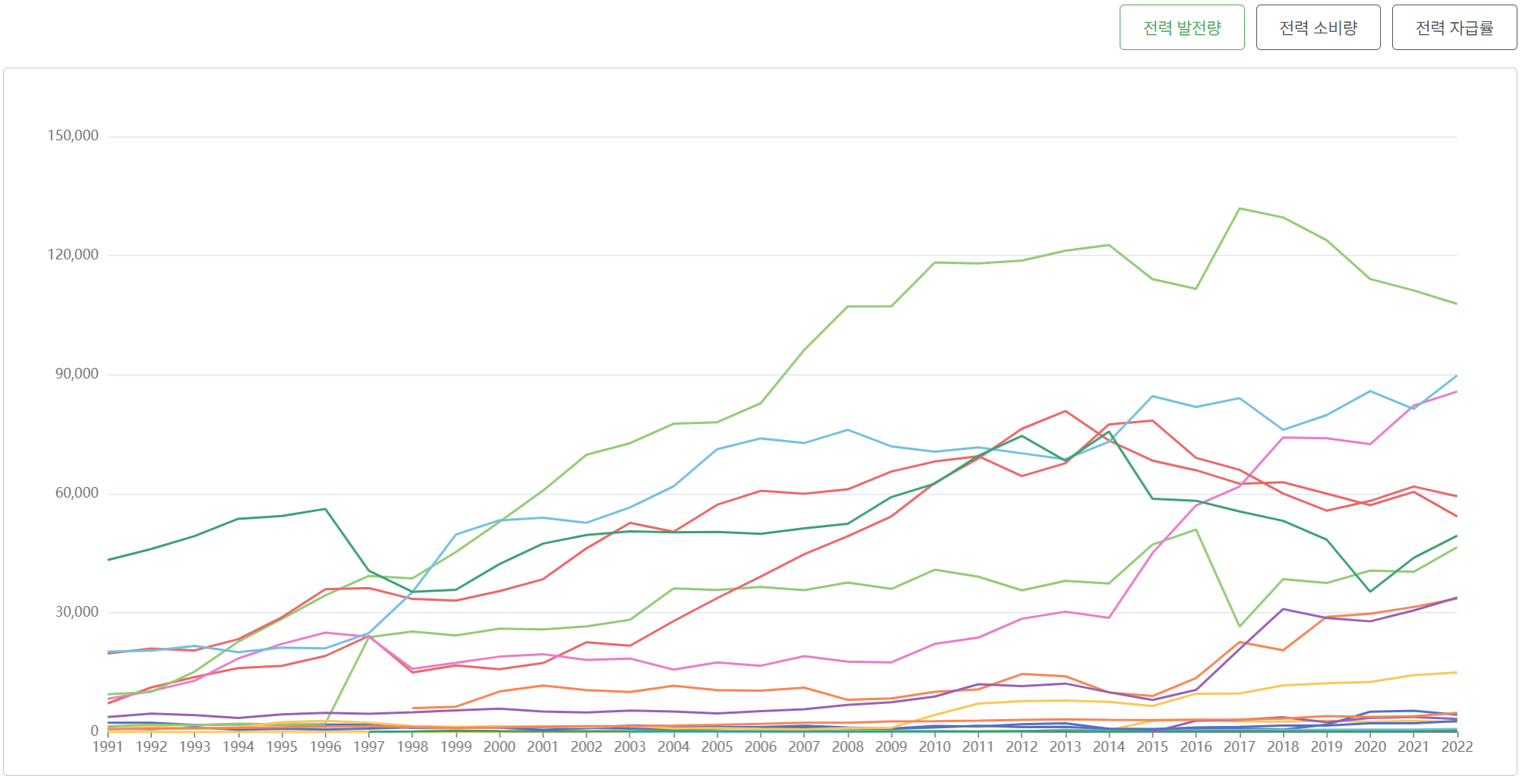
단위 추가 (전력 발전량, 소비량은 GWh, 전력자급률은 %
단위: GWh

Slide 6
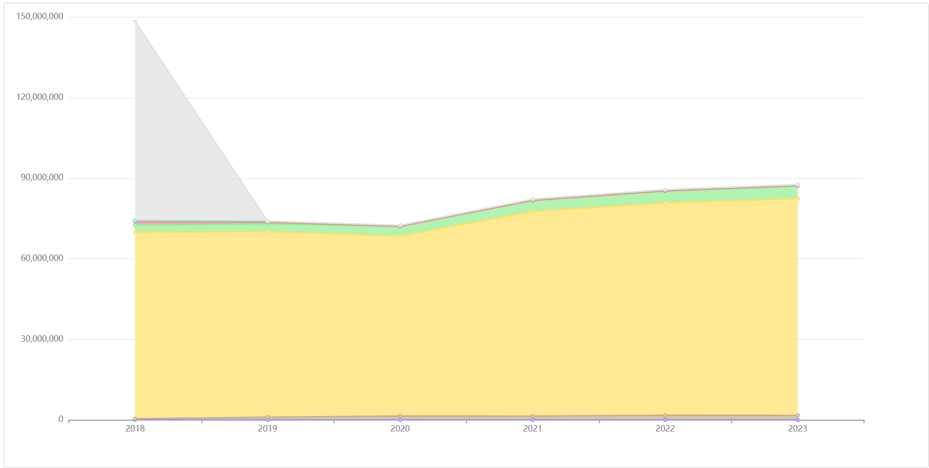
현재 MWh 단위입니다. 현재 숫자에서 1000을 나누면 GWh 단위가 됩니다. GWh로 수정해주세요.
단위: GWh
2018년 데이터에는 [8-2. 행정구역별 발전 설비 및 발전량] sheet가 없네요. 2019년 부터 그래프를 그려주세요.
[자료] 한국전력통계
8-2. 행정구역별 발전설비 및 발전량 (각 원별 칼럼)
제가 LNG에 표시해놓은 것처럼 해당하는 부분에 글씨가 박혀서 표시되면 좋을 것 같습니다.
LNG

Slide 7
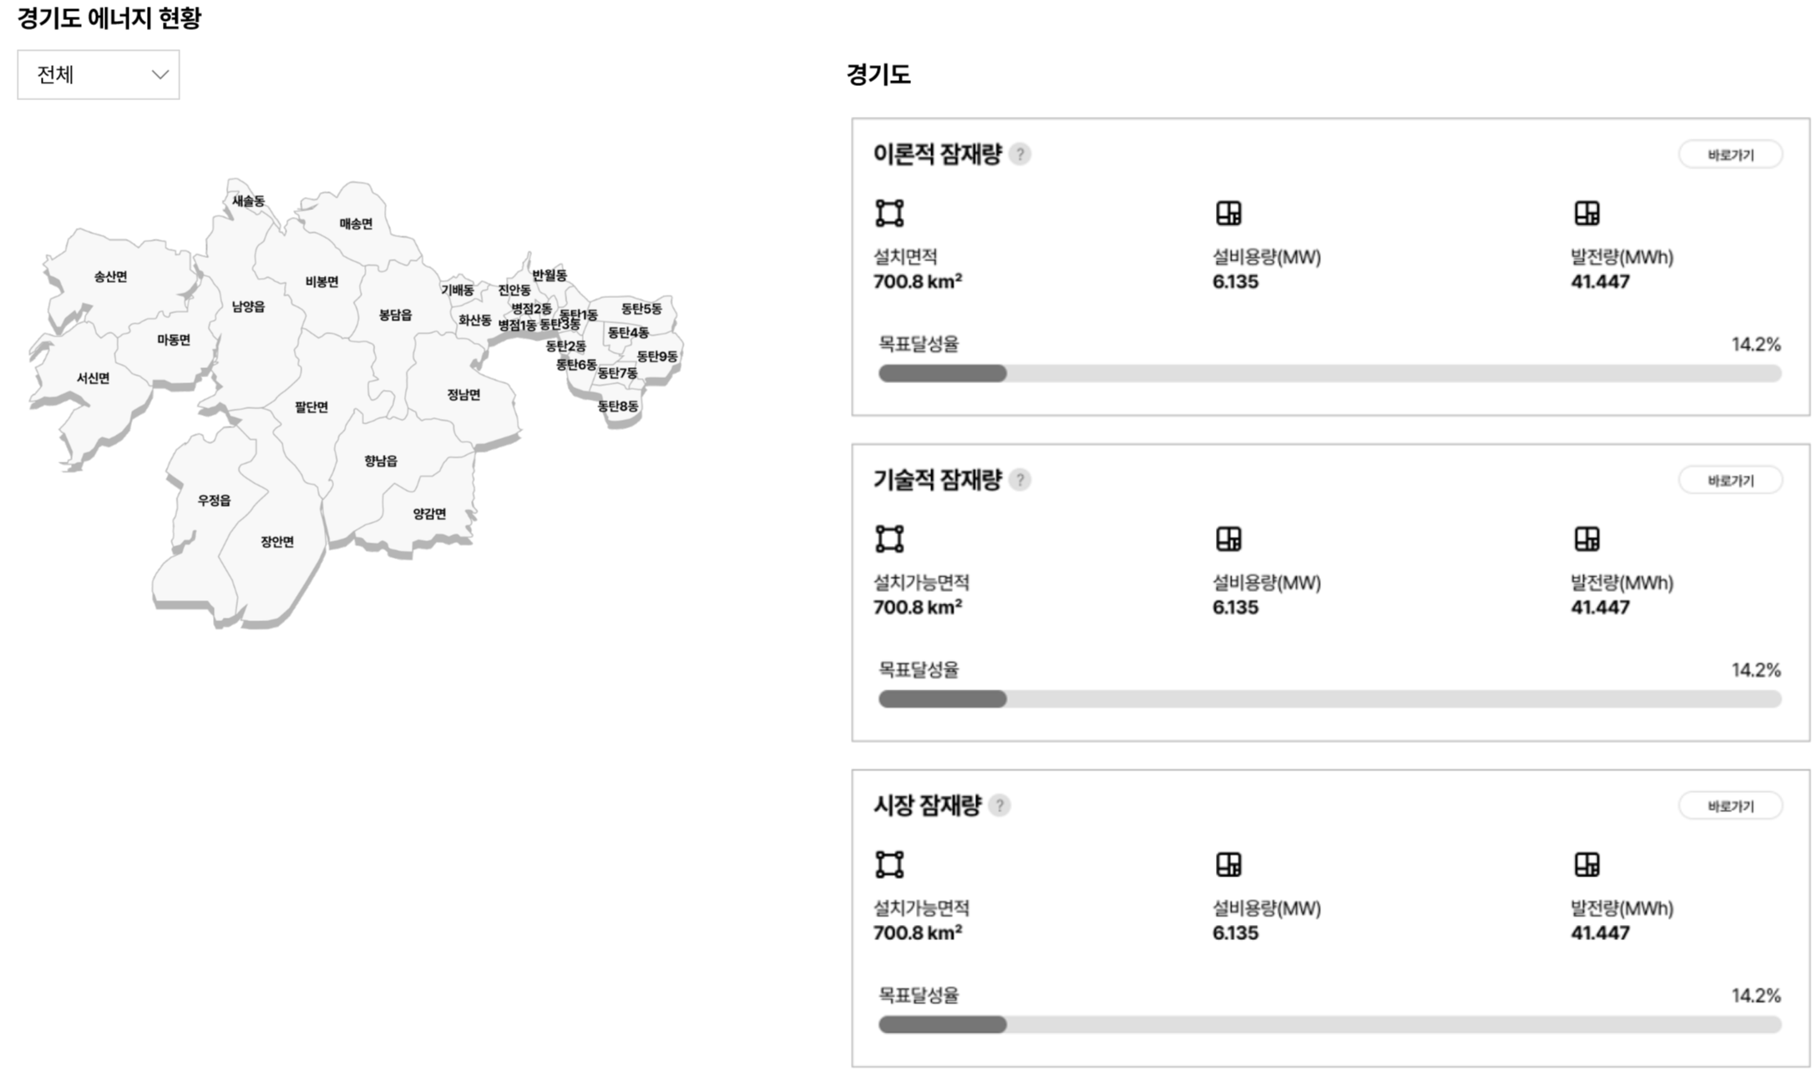
태양광 잠재량은 일사량 데이터 기반으로 계산을 하는데,
일사량 데이터를 1,500m와 100m 해상도, 두 가지 버전으로 활용하고 있습니다.
1,500m기반의 자료는 에너지기술연구원에서 제공하는 자료이고,
100m 기반의 자료는국립기상과학원에서 제공하는 자료이고,
따라서 1,500m짜리로 계산된 잠재량을 보고싶으면, data1버튼을 누르면되고,
100m짜리로 계산된 잠재량을 보고싶으면, data2버튼을 누르면 되는 형식으로 구성되어야 합니다. Data1과 Data2가 보여주는 수치(설비용량 및 발전량)만 바뀌고, 나머지 구성은 그대로 입니다.
이 기능은 필요 없을 것 같습니다.
지도 선택할때 마다 이름 변경
Data 1
Data 2
기술적 잠재량, 시장 잠재량의 경우, 아래와 같이 지상형, 옥상형으로 나뉘어져야 합니다.
(이론적 잠재량은 나뉘지 않음.)
지상형 태양광
옥상형 태양광
1. 맨처음에는 경기도 전역 지도에서 ‘시군구’ 단위로 표출이 됩니다.
2. ‘화성시’ 지역을 누르면 위와 같은 ‘읍면동’ 단위로 지도가 표출이 됩니다.
3. ‘송산면’ 지역을 누르면, 여전히 ‘읍면동’ 지도가 유지되지만, ‘송산면’ 지역이 하이라이트 됩니다.
1. 시군구 단위로 구분된 경기도 전역지도가 보일 때는, 경기도 전체의 잠재량들의 수치가 나옵니다.
2. ‘읍면동’ 단위로 구분된 ‘화성시’ 지도가 보일 때는 화성시의 잠재량들의 수치가 나옵니다.
3. ‘송산면’지역이 하이라이트 된 ‘화성시’지도가 보일 때는 송산면의 잠재량들의 수치가 나옵니다.
이론적, 기술적, 시장 잠재량 모든 박스 안에서 목표달성율은 정보는 없어져야 합니다.

